Slide 1
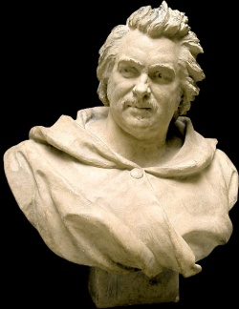
Оноре де Бальзак

Slide 2
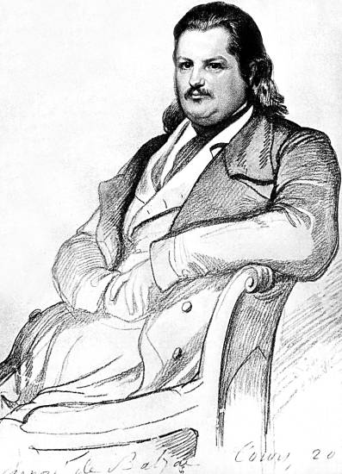
Оноре де Бальзак, знаменитий французький письменник-романіст, що вважається батьком натуралістичного роману., народився 8 (20) травня 1799 року в Турі, помер 6 (18) серпня 1850року в Парижі. Його життя - це історія трудівника, який невтомно прагне йти вперед, завойовувати собі славу й багатство. Перший успіх до нього прийшов після написання «Психології шлюбу» (1829), навіяного Вальтером Скоттом. Це було початком великої серії романів під загальною назвою «Людська комедія». Писав також оповідання.

Slide 3
Ранні роки
Народився у місті Тур 20 травня 1799. Дід його був селянином, а батько «вийшов у люди» і перетворився з «Бальса» на «Бальзака», додавши до свого прізвища шляхетну частку «де». З самого дитинства мати не цікавилася дитиною і у чотири роки його віддали до пансіону Леге. Одинадцять років дитинства й отроцтва провів він у пансіонах та інтернатах. У сім років Оноре почав навчання у Вандомському училищі. Йому там дуже не подобалось: предмети викладались абияк, а дисципліна була суворою. Бальзак не був першим учнем, хоча багато читав і захоплювався писанням. 1814 - перебування в колежі скінчилося серйозним нервовим захворюванням, і батьки ненадовго забирають його додому. 1814 родина Бальзаків оселяється в Парижі. Оноре продовжив навчання у приватних школах, відвідував лекції у Сорбонні, всесвітньо відомому університеті, відвідував практику в адвокатській конторі. Вже за тих років Бальзак відчув на собі французьку дійсність.
Заглиблення в «прозу» життя посилювалось ускладненням власних матеріальних обставин. 1819 батько Бальзака залишив службу без пенсії і Оноре, того самого року отримавши диплом юриста, змушений був заробляти собі на хліб. Професія адвоката його не приваблювала. Він мріяв про письменницьку діяльність. Родина не ставала йому на заваді, навіть посильно йому допомагала: на сімейній нараді було ухвалено встановити Оноре іспитовий термін тривалістю два роки та фінансувати його. За той час він мав довести, що в нього є справжнє покликання до письменництва і що він здатний створити значний твір. Бальзак спробував догодити умовам угоди, написавши віршовану драму «Кромвель». І жанр, і естетика твору не відповідали хисту Бальзака. До того ж він робив тільки перші кроки на літературній ниві і не мав досвіду. Отже, твір, незважаючи на докази талановитості його автора, виявився невдалим.

Slide 4
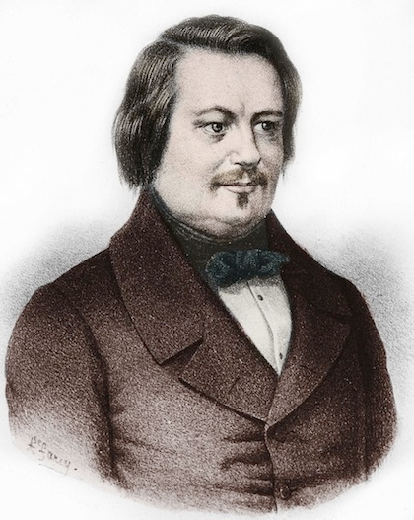
Кумедний «денді»
З 1821 Бальзак жив у Мансарді, спілкувався з журналістами і створив низку модних тоді «готичних романів», спочатку в співавторстві, а потім самостійно. В них можна побачити набір прийомів і тем, властивих такому типу літератури: руїни замків, таємниці, кістяки та небесно чисте кохання. Ці твори теж не принесли Бальзакові бажаних грошей, але відіграли позитивну роль у становленні письменника: саме на них він вигострював свою майстерність, щоб в 1829, коли з'явився роман «Останній шуан», увійти до французької літератури одним з її найоригінальніших авторів. Двадцяті роки багато в чому ускладнили життя Бальзака. Боротьба з кредиторами — одна з найпопулярніших тем анекдотів, пов'язаних з його ім'ям. Аби позбутися боргів, Бальзак писав безупинно, створюючи роман за романом, працюючи по 16 годин на добу та одержуючи аванси від видавців за ненаписані твори. Крім того, він був світською людиною, завойовував серця жінок, мав славу трохи кумедного «денді». Встигнути скрізь він міг тільки завдяки життєлюбності і працьовитості, які, мов потік, нуртували і виливались на сторінки його книжок.

Slide 5
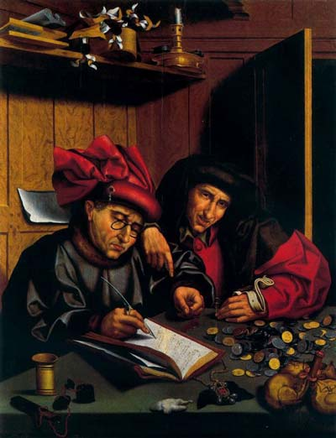
"Людська комедія"
1833 рік був роком початку великого творчого подвигу письменника, його титанічної письменницької праці. Він відійшов від світського життя і повністю поринув у роботу. Бальзак повертається до думки, що виникла в нього ще під час роботи над "Шагреневою шкірою", об'єднати свої твори в один величезний цикл, щоб був би підпорядкований єдиному задуму. Першим кроком на шляху до здійснення цього задуму було почате в 1833 році видання "Етюдів про звичаї XIX століття", які складались із сцен приватного провінційного і паризького життя - таким чином "Людська комедія" поступово набувала контурів. Вплив духу епохи науки ні в чому так не позначився на Бальзакові, як у його спробі з'єднати в одне ціле свої романи. Він зібрав усі видані романи, приєднав до них ряд нових, об'єднав їх спільними героями, окремих героїв зв'язав родинними, дружніми й іншими зв'язками і в такий спосіб, створив, але не довів до кінця грандіозну епопею, яку назвав "Людська комедія" і яка мала стати науково-художнім матеріалом для вивчення психології сучасного для письменника суспільства.

Slide 6
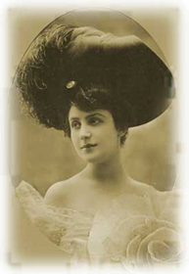
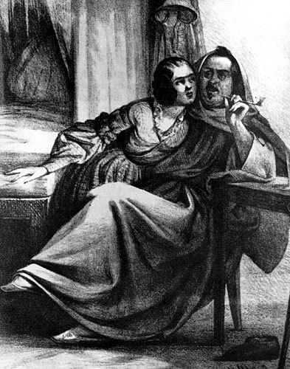
Останнє кохання Бальзака
У 1832 році Бальзак одержав листа зі штемпелем "Одеса" від невідомої польської аристократки Ганської, уродженої графині Ржевуської. Між романістом і шанувальницею його таланту виникло листування; він згодом кілька разів зустрічав її, між іншим, у Петербурзі, куди він приїжджав у 1840 році. Коли Ганська овдовіла, вона пристала на пропозицію вийти заміж за Бальзака, але ще впродовж кількох років з різних причин не могло відбутися їхнє весілля. (Бальзак ретельно готував квартиру для себе й дружини, а коли, нарешті, у березні 1850 року весілля відбулося в Бердичеві, смерть уже чатувала на нього, і Бальзаку лише кілька місяців залишилося тішитися сімейним щастям і безбідним існування).

Slide 7
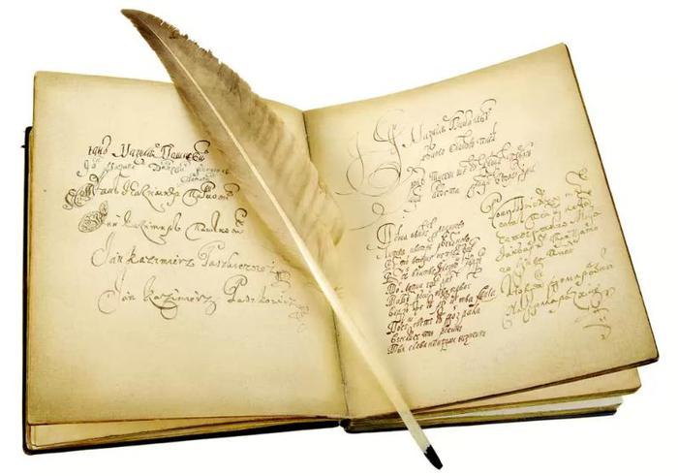
Смерть
На початку 30-х років складається той гарячковий, напружений темп роботи, що, власне, був характерний для Бальзака протягом багатьох років. Перший том "Людської комедії" вийшов у 1842 році, окрім нього,- ще низка повістей, роман "Втрачені ілюзії" та інші твори. Але все частіше він скаржиться на біль у серці, сильні головні болі. Фізичні й творчі сили його згасали. Шлюб з Ганською, яку він ідеалізував силою своєї багатої уяви, здавався йому тоді єдиним порятунком. Після одруження він знову сповнився райдужних сподівань на майбутнє. Однак його мріям не судилося здійснитися. Близько двох місяців бореться Бальзак зі смертю. Вісімнадцятого серпня його відвідав Віктор Гюго. Того ж вечора Оноре Бальзак помер.

Slide 8
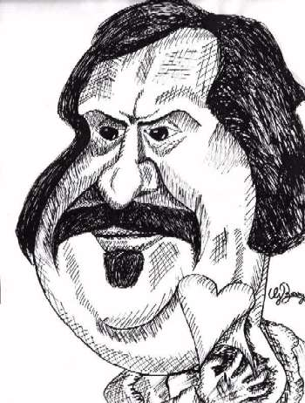
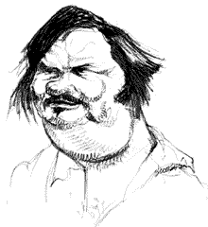
Макаренко Галина та
Гнатюк Людмила
Дякуємо за увагу!!!

